Slide 1

Customer Segmentation
By GUIDJIME ADINSI Ahouahounko

Slide 2
Customer Segmentation
La segmentation client offre un aperçu du paysage du marché ;
Révélation des caractéristiques de clients pour un regroupement suivant des informations cummunes;
On parle encore de Clustering

Slide 3
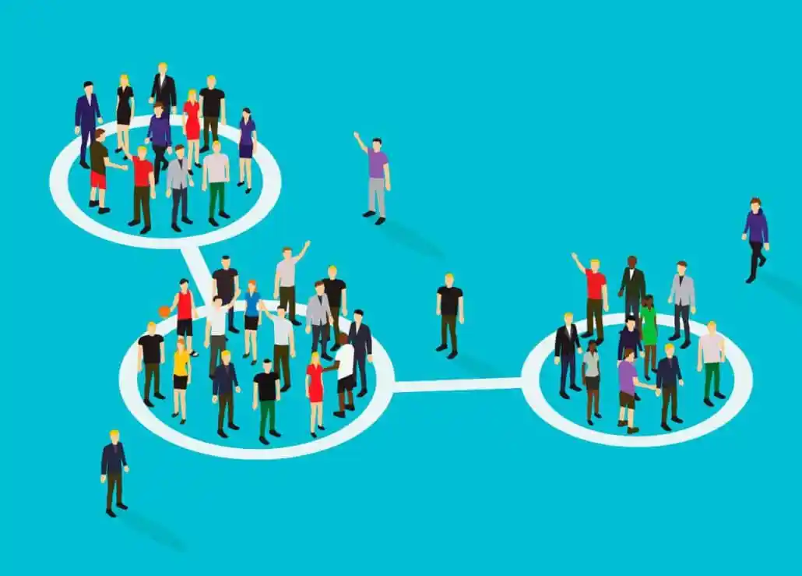
ExEmple

Slide 4
ObJectiFes de LA Segementation de Clients
Segmenter la base de clients en groupes plus petits : cela permet d'adapter les services et les produits offerts à chaque groupe.
Générer un nouvel indice à utiliser dans d'autres modèles en tant que variable prédictive.

Slide 5
ObJectiFes de LA Segementation de Clients
Segmenter la base de clients en groupes plus petits : cela permet d'adapter les services et les produits offerts à chaque groupe.
Générer un nouvel indice à utiliser dans d'autres modèles en tant que variable prédictive.

Slide 6
Nature de VariabLes
Informations démographiques
Informations transactionnelles
Informations géographiques
Age;
Le Genre;
La situation matrimoniale;
Les revenues;
Education, ...
Produits achetés;
Montant en Euro dépensé;
Nombre d'articles achetés;
Heure d'achat, ...
ZIP Code;
Ville;
Pays;
Climat, ...

Slide 7

MAchInE LEaRnING?
Les modèles d'apprentissage automatique peuvent traiter les données des clients et découvrir des schémas difficiles à repérer par intuition et à examiner manuellement les données;
Techniques utilisées: Algorithmes de Clustering( Unsupervised Learning);
Utilisation : K-means .
Direction Notebook

